Slide 1

Thứ ba, ngày 18 tháng 4 năm 2023
LUYỆN TỪ VÀ CÂU:
Khởi động:
Nêu những phẩm chất quan trọng nhất
của người nam giới.
2) Đặt một câu có sử một trong những phẩm chất em vừa nêu?

Slide 2


Thứ ba, ngày 18 tháng 4 năm 2023
LUYỆN TỪ VÀ CÂU:

Slide 3

Thứ ba, ngày 18 tháng 4 năm 2023
LUYỆN TỪ VÀ CÂU:
MỞ RỘNG VỐN TỪ: NAM VÀ NỮ
Trong kháng chiến chống pháp,đặc biệt là chống Mỹ cưú nước, phụ nữ Việt Nam đã có nhiều cống hiến to lớn trong sự nghiệp và bải vê tổ quốc.
Ngày nay trong thời kì đổi mới công nghiệp hoá,hiện đại hoá đất nước,vì xã hội công bằng,dân chủ ,văn minh.Người phụ nữ đã đóng vai trò quan trọng trong mọi lĩnh vực kinh tế,chính trị,ngoại giao và các hoạt động xã hội khác.
Vì thế trong bất kể thời đại nào phụ nữ Việt Nam đều xứng đáng với tám chữ vàng mà Chủ tịch Hồ Chí Minh đã trao tặng.”Anh hùng, Bất khuất, trung hậu, Đảm đang”.

Slide 4
Thứ ba, ngày 18 tháng 4 năm 2023
LUYỆN TỪ VÀ CÂU:
MỞ RỘNG VỐN TỪ: NAM VÀ NỮ
Bài tập 1:
Bác Hồ khen tặng phụ nữ Việt Nam tám chữ vàng: anh hùng, bất khuất, trung hậu, đảm đang.
a) Hãy các từ nói trên bằng cách mỗi từ với nghĩa của nó.
giải thích
nối
anh hùng
biết gánh vác lo toan mọi việc
bất khuất
có tài năng, khí phách làm nên những việc phi thường
trung hậu
không chịu khuất phục trước kẻ thù
đảm đang
chân thành và tốt bụng với mọi người

Slide 5


Thứ ba, ngày 18 tháng 4 năm 2023
LUYỆN TỪ VÀ CÂU:
MỞ RỘNG VỐN TỪ: NAM VÀ NỮ
Võ THị Sáu
Hai Bà Trưng cưỡi voi ra trận
Chị Út Tịch

Slide 6
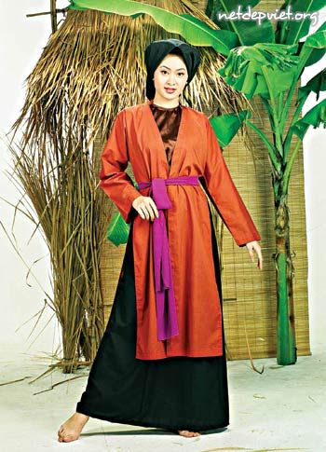
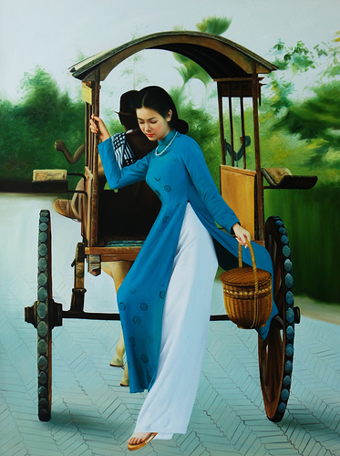
Thứ ba, ngày 18 tháng 4 năm 2023
LUYỆN TỪ VÀ CÂU:
MỞ RỘNG VỐN TỪ: NAM VÀ NỮ

Slide 7



Thứ ba, ngày 18 tháng 4 năm 2023
LUYỆN TỪ VÀ CÂU:
MỞ RỘNG VỐN TỪ: NAM VÀ NỮ
b) Tìm những từ ngữ chỉ các phẩm chất khác của người phụ nữ Việt Nam:
Chăm chỉ, cần cù, , , dịu dàng, biết quan tâm đến mọi người, khoan dung, có đức hi sinh, chịu thương chịu khó,...
nhân hậu
nhường nhịn
độ lượng,
Nhân hậu: Có lòng thương người và ăn ở có tình, có nghĩa.
Nhường nhịn: Chịu phần kém, phần thiệt về mình để cho người khác hưởng phần hơn trong quan hệ đối xử.
Độ lượng: Đức tính rộng lượng, dễ thông cảm với người có sai lầm và dễ tha thứ.

Slide 8
Thứ ba, ngày 18 tháng 4 năm 2023
LUYỆN TỪ VÀ CÂU:
MỞ RỘNG VỐN TỪ: NAM VÀ NỮ
Bài tập 2:
Mỗi câu tục ngữ dưới đây nói lên gì
phẩm chất
của người phụ nữ Việt Nam
?
Phẩm chất
a) Chỗ ướt mẹ nằm, chỗ ráo con lăn.
Nghĩa:
Mẹ bao giờ cũng nhường những gì tốt nhất cho con.
- Lòng thương con, đức hi sinh nhường nhịn của người mẹ.
b) Nhà khó cậy vợ hiền, nước loạn nhờ tướng giỏi.
Nghĩa:
Khi cảnh nhà có khó khăn phải trông cậy vào người vợ hiền. Đất nước có loạn phải nhờ cậy vị tướng giỏi.
- Phụ nữ rất đảm đang, giỏi giang là người giữ gìn hạnh phúc, giữ gìn tổ ấm gia đình.
c) Giặc đến nhà, đàn bà cũng đánh.
Nghĩa:
Phụ nữ sẵn sàng tham gia giết giặc khi đất nước có giặc.
- Phụ nữ rất dũng cảm, anh hùng.

Slide 9
Thứ ba, ngày 18 tháng 4 năm 2023
LUYỆN TỪ VÀ CÂU:
MỞ RỘNG VỐN TỪ: NAM VÀ NỮ
Bài tập 3:
Đặt câu
với một trong các câu tục ngữ trên.
a) Câu tục ngữ: “Chỗ ướt mẹ nằm, chỗ ráo con lăn” được dùng để nói về lòng thương con, đức hi sinh, nhường nhịn của người mẹ đối với con cái.
b) Khi nói về vai trò của người phụ nữ trong tình cảnh gia đình gặp khó khăn về kinh tế hay trong sinh hoạt như: con còn nhỏ lại thường xuyên bị đau ốm, bố mẹ, ông bà già yếu cần chăm sóc, ... ta có thể dùng câu: “Nhà khó cậy vợ hiền, nước loạn nhờ tướng giỏi”.
c) Câu tục ngữ: “Giặc đến nhà, đàn bà cũng đánh” được dùng khi đất nước có giặc ngoại xâm, cần động viên toàn bộ sức người ra chiến đấu.

Slide 10
Thứ ba, ngày 11 tháng 4 năm 2023
LUYỆN TỪ VÀ CÂU:
MỞ RỘNG VỐN TỪ: NAM VÀ NỮ
Bài tập 3:
Đặt câu với một trong các câu tục ngữ trên.
Ví dụ:
- Đặt câu với câu tục ngữ: Chỗ ướt mẹ nằm, chỗ ráo con lăn.
Người phụ nữ Việt Nam yêu thương con, luôn hi sinh tất cả cho con, như tục ngữ xưa có câu: Chỗ ướt mẹ nằm, chỗ ráo con lăn.

Slide 11
Thứ ba, ngày 18 tháng 4 năm 2023
LUYỆN TỪ VÀ CÂU:
MỞ RỘNG VỐN TỪ: NAM VÀ NỮ
Bài tập 3:
Đặt câu
với một trong các câu tục ngữ trên.
Hướng dẫn:
a) Câu tục ngữ: “Chỗ ướt mẹ nằm, chỗ ráo con lăn” được dùng để nói về lòng thương con, đức hi sinh, nhường nhịn của người mẹ đối với con cái.
b) Khi nói về vai trò của người phụ nữ trong tình cảnh gia đình gặp khó khăn về kinh tế hay trong sinh hoạt như: con còn nhỏ lại thường xuyên bị đau ốm, bố mẹ, ông bà già yếu cần chăm sóc, ... ta có thể dùng câu: “Nhà khó cậy vợ hiền, nước loạn nhờ tướng giỏi”.
c) Câu tục ngữ: “Giặc đến nhà, đàn bà cũng đánh” được dùng khi đất nước có giặc ngoại xâm, cần động viên toàn bộ sức người ra chiến đấu.

Slide 12
Thứ ba, ngày 18 tháng 4 năm 2023
LUYỆN TỪ VÀ CÂU:
MỞ RỘNG VỐN TỪ: NAM VÀ NỮ
Những câu ca dao, tục ngữ ca ngợi phẩm chất của người phụ nữ việt nam
a) Chỗ ướt mẹ nằm, chỗ ráo con lăn.
b) Nhà khó cậy vợ hiền, nước loạn tướng giỏi nhờ.
c) Giặc đến nhà, đàn bà cũng đánh.
d) Con có mẹ như măng ấp bẹ.
.....

Slide 13




